Slide 1
Роль проектной деятельности в речевом развитии дошкольников.
Муниципальное казенное дошкольное образовательное учреждение Новосибирского района Новосибирской области - детский сад комбинированного вида «Лучик»
Выполнила:
воспитатель I кв.категории
Крауберг Г.А.

Slide 2
«Скажи мне—и я забуду,
учи меня—и я могу запомнить,
вовлекай меня—и я научусь».
Бенджамин Франклин.
Почему современные дети отстают в своём речевом развитии, говорят всё хуже и меньше?
Почему происходят негативные изменения в нравственном и
социально–личностном развитии дошкольников?
Одной из них является разрыв коммуникативных связей между миром детей и миром взрослых, отчуждение взрослых от детей, лишение их содержательных (живых) способов общения.
Живое слово (разговор, беседа, рассказывание) вытесняется:
-компьютерными играми;
-развлечениями, связанными с просмотром телевизионных передач;
-прослушиванием аудиозаписей;
-просмотром мультфильмов и т. д.

Slide 3
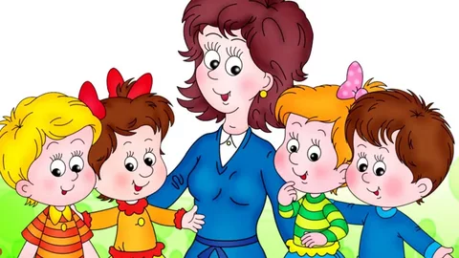
Нельзя забывать, что полноценное речевое развитие ребёнка
Осуществляется в живом, непосредственном общении с взрослым, в которое
он включён всеми своими мыслями и чувствами.
Совместная деятельность взрослых и детей способствует успешному социальному и интеллектуальному развитию ребёнка, закладывает психо–эмоциональную базу его будущей
жизни.

Slide 4
Метод проектов:
Формирует коммуникативные навыки;
Эффективное средство речевого развития дошкольников;
Компенсирует проблему дефицита общения;
Развивает познавательный интерес;
Развивает творческое мышление;
Формирует нравственные качества личности;
Развивает у ребёнка знания, умения и навыки;
Создаёт условия для поддержки и развития детских интересов и способностей;
Нацелен на развитие индивидуальности ребёнка, его самостоятельности, инициативности, поисковой активности.
Данные подходы к организации работы по познавательно-речевому развитию дошкольников, существенно обогащают содержание деятельности по развитию речи детей, позволяя развивать личностные субъективные качества ребёнка посредством активизации мотивов общения.

Slide 5
Для внедрения в практику работы проектного метода используется следующая модель реализации программы: участники -дети, родители, педагоги.
С детьми:
Развитие основы речевой и языковой культуры.
Развитие общих представлений ребенка об окружающем мире, о себе, о других людях.
Развитие природной детской любознательности
Наблюдение, познавательное общение.
Знакомство детей с родным краем.
С родителями:
Дни открытых дверей.
Совместная организация праздников и развлечений, выставок совместного творчества взрослых и детей.
Родительский клуб «Творческая гостиная».
С педагогами:
Работа творческой группы по наработке практического материала, методические объединения специалистов,
Семинары
Консультации
Тематические лекции
Консультации по темам,
Составляются картотеки дидактических игр, систематизируется материал по речевому развитию дошкольников.
Готовится диагностический материал для проведения тестирования детей по речевому развитию.

Slide 6
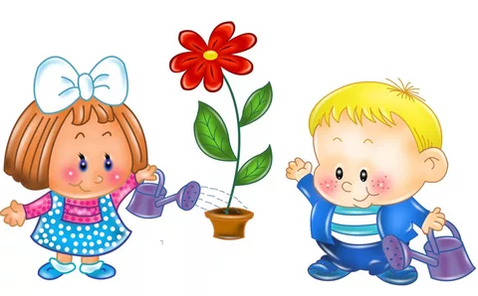
Проект педагогов - это деятельность, где субъектом является педагог, а дети организуются им на различные им же придуманные мероприятия.
Детский проект тоже организуется педагогом, но субъектами деятельности в данном случае выступают воспитанники.
Дети должны выступать в качестве активных участников, авторов идей и исполнителей.

Slide 7
Три варианта метода проектов:
1)специальные тематические проекты по речевому развитию (моно-проекты);
2)интеграция задач развития общения и речи в тематические моно-проекты по другим образовательным областям;
3) в межпредметные интегрированные проекты.

Slide 8
Цель и задачи моно-проектов имеют направленность на комплексное решение основных задач, указанных в ФГОС:
-речевое развитие включает владение речью как средством общения и культуры;
-обогащение активного словаря;
-развитие связной, грамматически правильной диалогической и монологической речи;
-развитие речевого творчества;
-развитие звуковой и интонационной культуры речи, фонематического слуха;
-знакомство с книжной культурой, детской литературой, понимание на слух текстов различных жанров детской литературы;
-формирование звуковой аналитико-синтетической активности как предпосылки обучения грамоте.

Slide 9
Моно-проект проводится в рамках одно предмета или одной образовательной области знаний.
Например:
«Физическое развитие»:
«Как быть здоровым?», «Кто помогает нам быть здоровым?», «Азбука здоровья», «Разнообразные движения», «Во что поиграть зимой».
« Социально - коммуникация»:
«Как рождается книга»; «Трудно ли быть вежливым?»; «Лучше сам или все вместе?»
«Речевое развитие»:
«Я—сказочник»; «Страна волшебных слов»; «Что такое хорошо и что такое плохо»
«Познавательное развитие»:
«История возникновения пуговицы», «История возникновения ручки» и т.д.
Эти моно – проекты могут реализовываться в книжках – малышках, папках -передвижках, буклетах и т.д., вместе родителем и ребенком, той темы, которая более актуальна для них.

Slide 10
Использование метода моно - проектов в дошкольном образовании как одного из методов интегрированного обучения дошкольников, позволяет значительно повысить самостоятельную активность детей, развить творческое мышление, умение детей самостоятельно, разными способами находить информацию об интересующем предмете или явлении и использовать эти знания для создания новых объектов действительности, способствует обогащению и активизации словаря детей, развитию связной речи, развитию планирующей функции речи. А так же делает образовательную систему дошкольного образовательного учреждения открытой для активного участия родителей.
В заключении своего выступления мне хочется отметить, как все взаимосвязано между собой. Работая над проектом, дети учатся общаться между собой, вести диалог, задавать вопросы и отвечать на них полными, сложными предложения

